Slide 1


VIACS 로그인 잠금 조치
세팅 매뉴얼
품질관리팀
작성 | 검토 | 승인
www.greenitkr.com

Slide 2
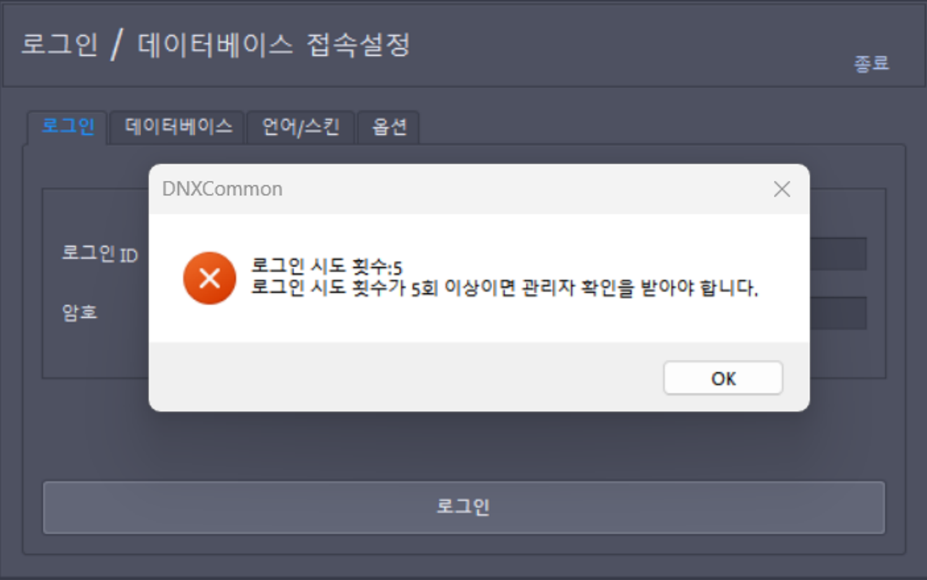
로그인 잠김
std56elf-ws-2
다음과 같이 로그인 시 암호를 5회 이상 틀려서
로그인이 잠겼을 경우에 대한 조치방법을 안내한다.
경고창이 뜨면 로그인 잠김이 발생
www.greenitkr.com

Slide 3
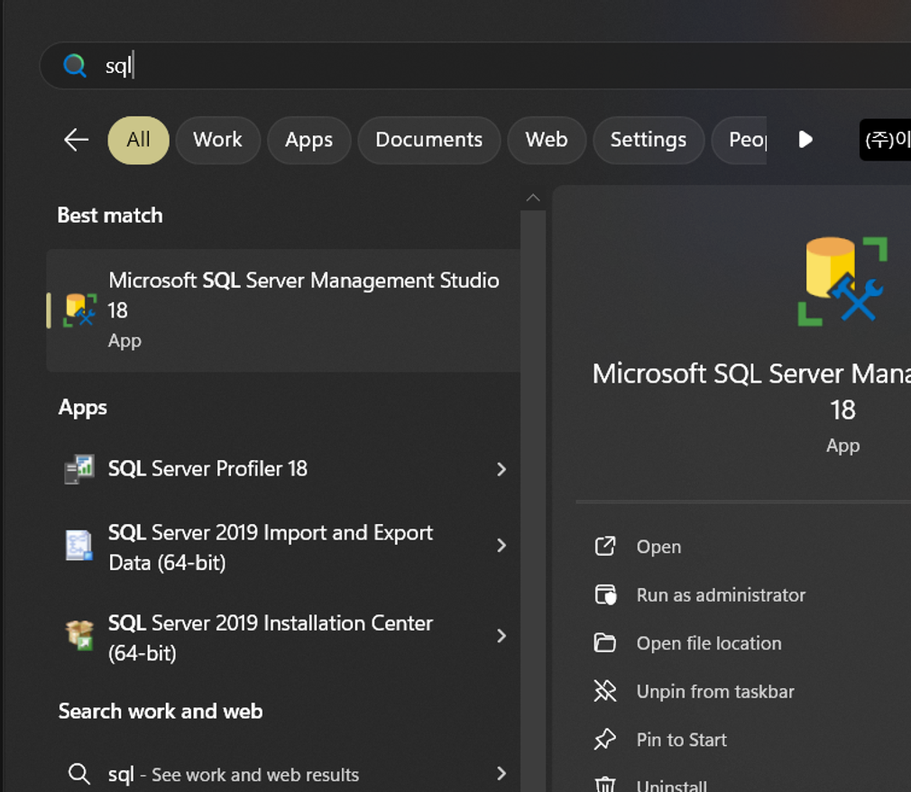
SQL Server
std56elf-ws-2
윈도우 시작 메뉴에서
[Microsoft SQL Server Management Studio]
실행한다.
www.greenitkr.com

Slide 4
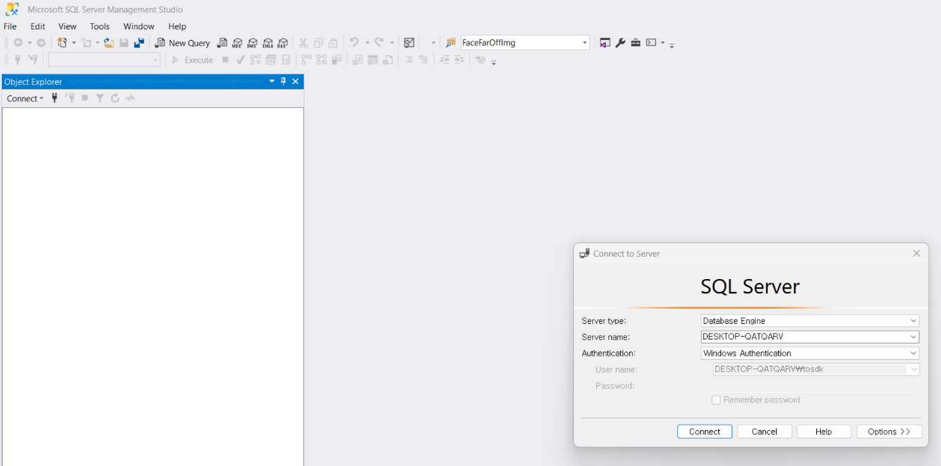
SQL Server 로그인
std56elf-ws-2
SQL Server Management Studio에 로그인을 한다.
초기 정보
ID : sa
PW : admin1234
www.greenitkr.com

Slide 5
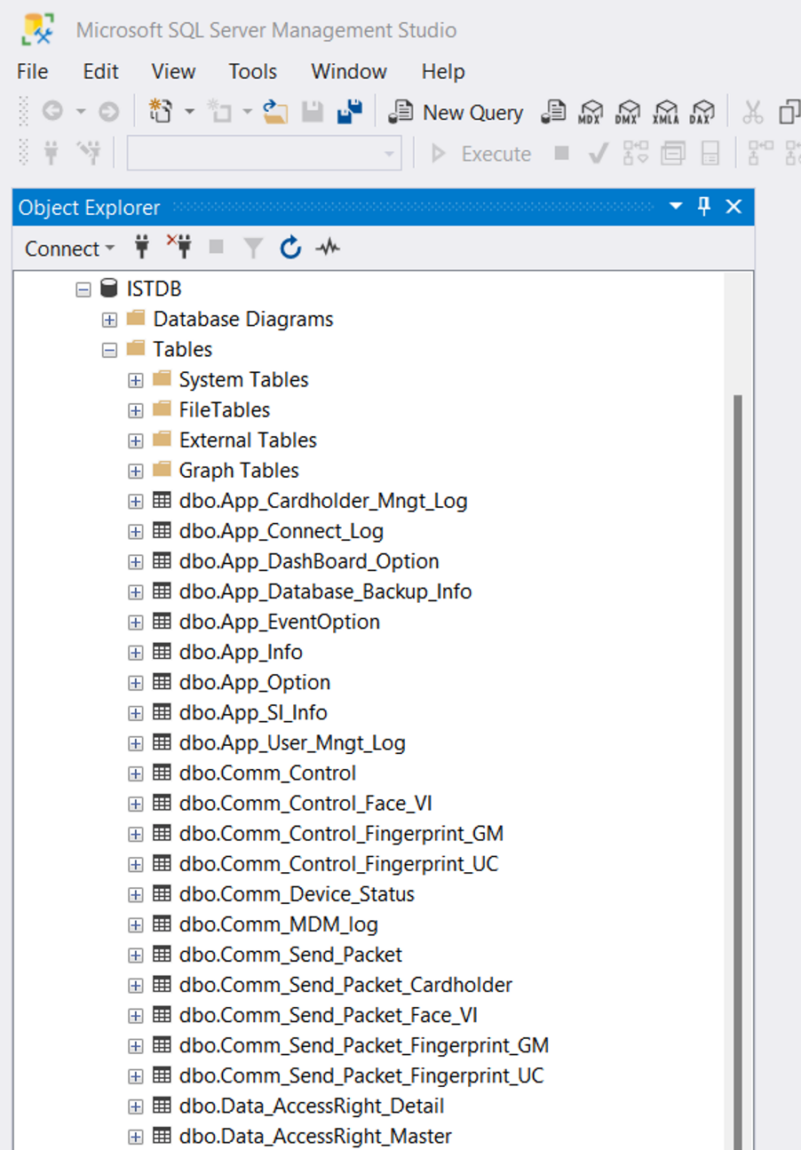
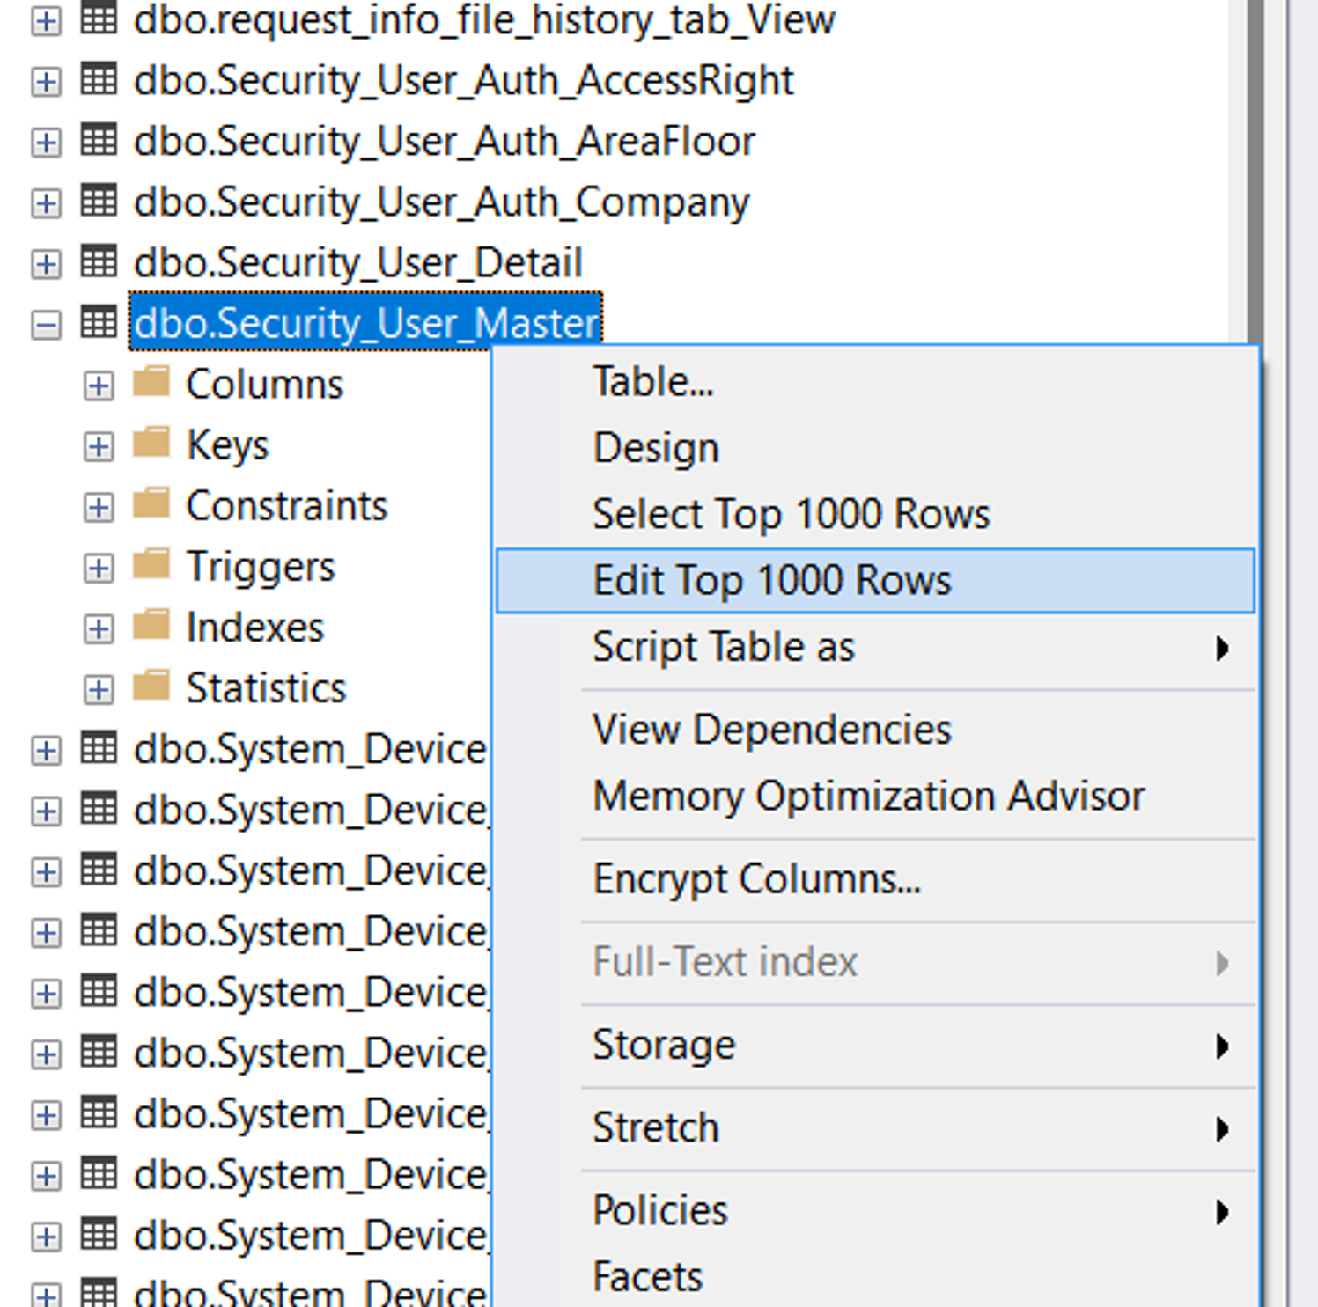
잠김 해제 조치
std56elf-ws-2
로그인 후 왼쪽의 트리에서
Databse → ISTDB 또는 ACSDB → Tables
선택한다.
Tables에서 Security_User_Master 테이블을 선택한 후 마우스 오른쪽 버튼을 클릭해 1000개의 행 편집(또는 200개의 행 편집) 메뉴를 선택한다.
www.greenitkr.com

Slide 6
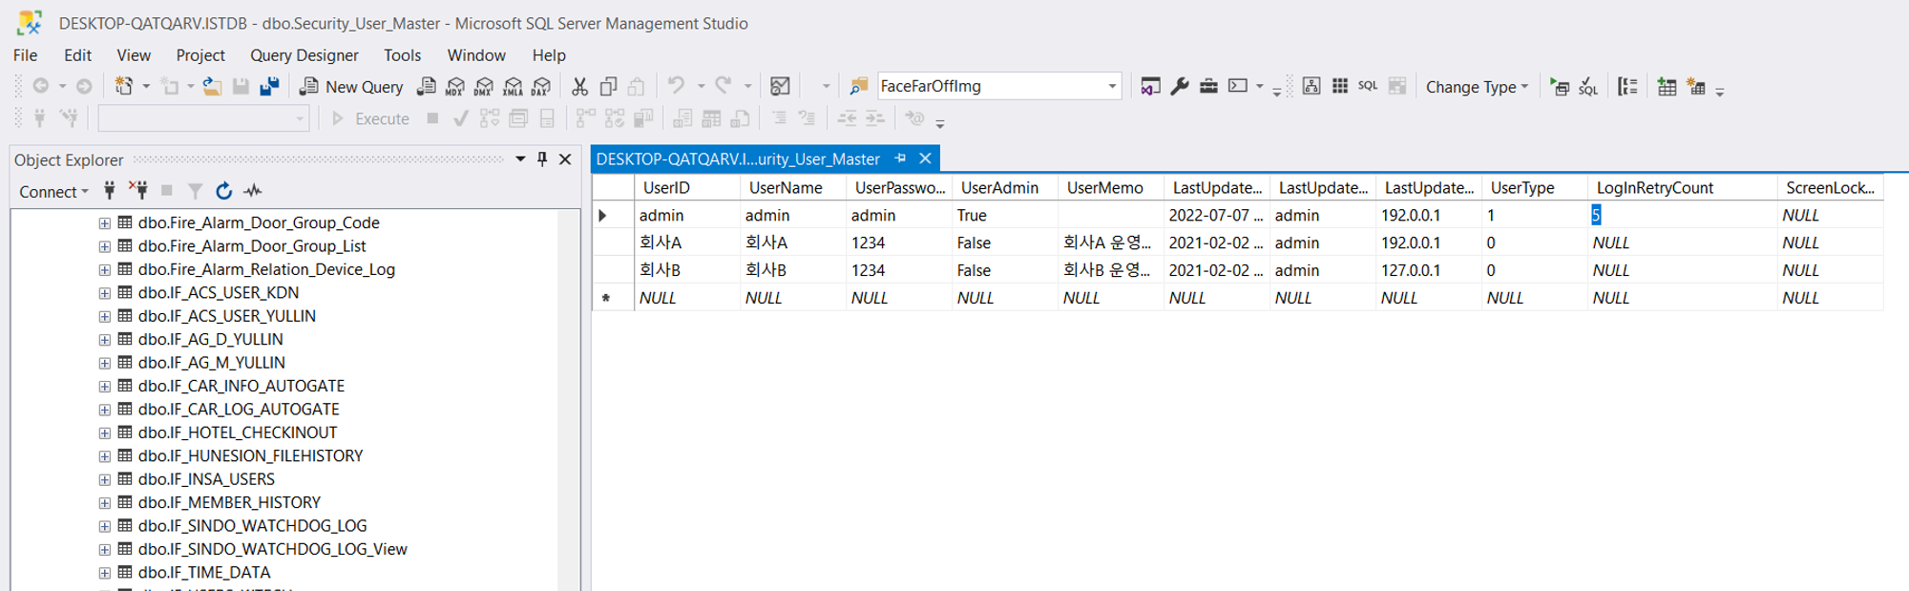
잠김 해제 조치
std56elf-ws-2
해당 계정의 LogRetryCount 항목을 5에서 0으로 수정한다.
www.greenitkr.com

